Slide 1



Análise de Experimentos em Genética e Melhoramento de Plantas Princípios Básicos Da Experimentação e Suas Implicações Na Genética e No Melhoramento De Plantas
Universidade Federal de Lavras Departamento de Biologia Programa de Pós-Graduação em Genética e Melhoramento de Plantas
Universidade Federal de Lavras Departamento de Biologia Programa de Mestrado Profissional em Genética e Melhoramento de Plantas
Experimentação no Melhoramento de Plantas
Aula 06: Componentes de Variância
Vinícius Quintão Carneiro
vinicius.carneiro@ufla.br
Vinícius Quintão Carneiro
vinicius.carneiro@ufla.br

Slide 2
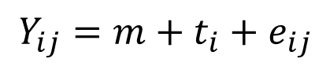
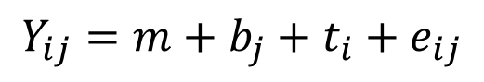
ANOVA
Hipóteses
Tabela 1. Resumo da análise de variância do percentual de absorção de água de dez linhagens de feijão.
$$Y_{ij}=m+t_{i}+e_{ij}$$
FV | GL | SQ | QM
Tratamento | 9 | 18061.37 | 2006.82 **
Resíduo | 20 | 75.27 | 3.76
Média | 81,97
CV(%) | 2,37
DADOS
Modelo
Tabela 1. Resumo da análise de variância de produtividade de grãos em Kg ha⁻¹ referente a avaliação de 10 cultivares de arroz.
$$Y_{ij}=m+b_{j}+t_{i}+e_{ij}$$
FV | GL | QM
Blocos | 2 | 34191,1
Tratamento | 9 | 1951613,63 **
Resíduo | 18 | 194759,66
Média | 4492,1
CV(%) | 9,82

Slide 3

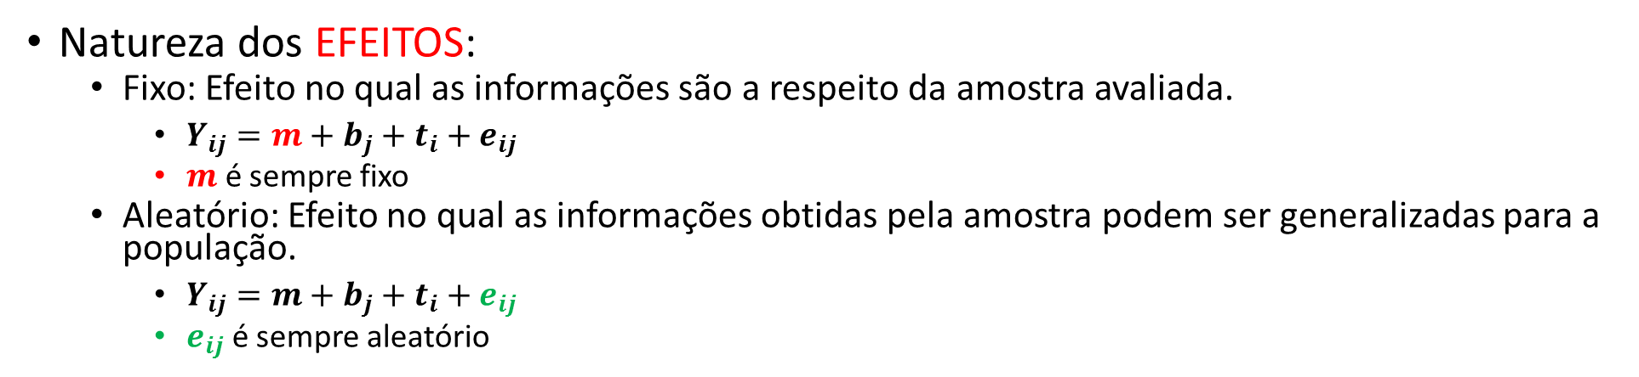
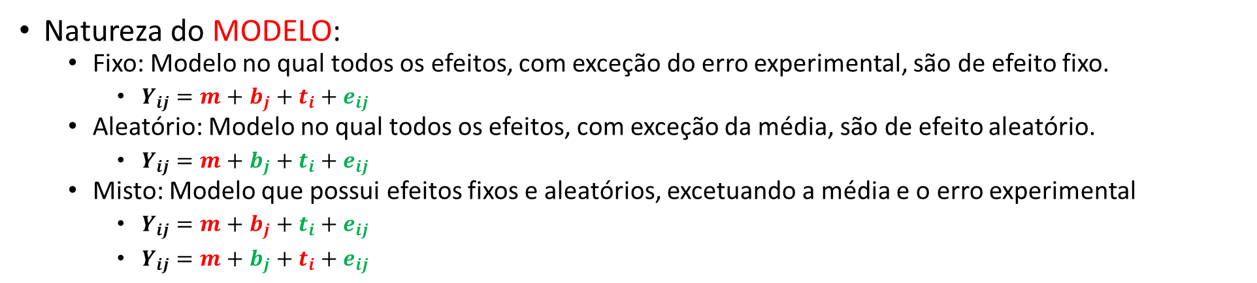
Efeitos – Fontes de Variação
$$Y_{ij}=m+b_{j}+t_{i}+e_{ij}$$
Natureza dos EFEITOS:
Fixo: Efeito no qual as informações são a respeito da amostra avaliada.
$Y_{ij}=m+b_{j}+t_{i}+e_{ij}$
$m$ é sempre fixo
Aleatório: Efeito no qual as informações obtidas pela amostra podem ser generalizadas para a população.
$Y_{ij}=m+b_{j}+t_{i}+e_{ij}$
$e_{ij}$ é sempre aleatório
Natureza do MODELO:
Fixo: Modelo no qual todos os efeitos, com exceção do erro experimental, são de efeito fixo.
$Y_{ij}=m+b_{j}+t_{i}+e_{ij}$
Aleatório: Modelo no qual todos os efeitos, com exceção da média, são de efeito aleatório.
$Y_{ij}=m+b_{j}+t_{i}+e_{ij}$
Misto: Modelo que possui efeitos fixos e aleatórios, excetuando a média e o erro experimental
$Y_{ij}=m+b_{j}+t_{i}+e_{ij}$
$Y_{ij}=m+b_{j}+t_{i}+e_{ij}$

Slide 4
Por que estabelecer o modelo é importante? Por que é importante saber a natureza dos efeitos do modelo? Por que é importante saber a natureza do modelo?
Permite estabelecer as fontes de variação
Estabelecimento do teste F – Testar hipótese
Se o modelo é aleatório ou misto
Estimar componentes de variância

Slide 5
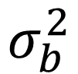

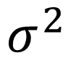
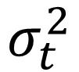
Mas o que é componente de variância?
São as variâncias associadas aos efeitos aleatórios de um modelo estatístico.
$$Y_{ij}=m+b_{j}+t_{i}+e_{ij}$$
$$σ_{b}^{2}$$
$$σ_{t}^{2}$$
$$σ^{2}$$

Slide 6
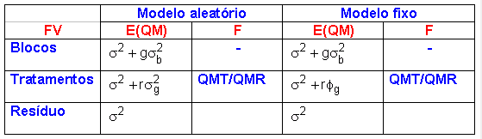
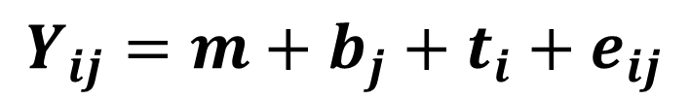
Esperanças do QM: E(QM)
$$Y_{ij}=m+b_{j}+t_{i}+e_{ij}$$

Slide 7
Quais as implicações de se utilizar cada um dos tipos de modelos?
A natureza do modelo define o caminho com que as análises serão realizadas e principalmente as conclusões.

Slide 8
Quando defino o modelo a ser utilizado na pesquisa e a natureza dos efeitos?

Slide 9

O que é uma hipótese? (Estatística)
Suposição quanto ao valor de um parâmetro populacional ou uma afirmação quanto a natureza de uma população.
Efeito Fixo
Exemplos
Efeito Aleatório
Ensaios de competição entre linhagens, híbridos, clones.
Ensaios de valor de cultivo e uso (VCU)
Avaliação de progênies visando seleção.
Intuito é estimar GS.
H₀: m₁ = m₂ = ... = m_{t} ; todos os possíveis contrastes entre as médias dos tratamentos, são estatisticamente nulos
Existe variabilidade entre os genótipos avaliados $σ_{g}^{2}=0$

Slide 10
Exemplos
Efeito Aleatório

Slide 11


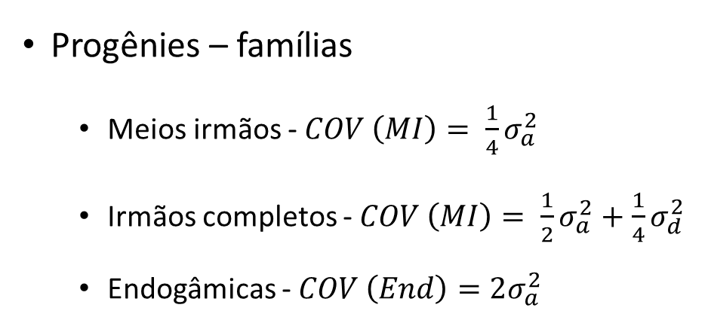
Exemplo: Ensaios com Progênies (famílias)
P₁ x P₂
F₁
Importância:
Estimar componentes de variância
Predição do ganho com a seleção
População F₂
F₂
Progênies – famílias
Meios irmãos - $COV \left(MI\right)= \frac{1}{4}σ_{a}^{2}$
Irmãos completos - $COV \left(MI\right)= \frac{1}{2}σ_{a}^{2}+\frac{1}{4}σ_{d}^{2}$
Endogâmicas - $COV \left(End\right)=2σ_{a}^{2}$
................................
1
2
200

Slide 12
Avaliação de 20 FMI
Cultivares | Repetição |  | Média
 | 1 | 2
1 | 54.53 | 55.83 | 55.18
2 | 48.98 | 50.16 | 49.57
3 | 52.47 | 47.59 | 50.03
4 | 45.18 | 46.4 | 45.79
5 | 47.65 | 55.91 | 51.78
6 | 51.08 | 59.3 | 55.19
7 | 56.75 | 63.68 | 60.215
8 | 50.89 | 52.6 | 51.745
9 | 58.44 | 56.85 | 57.645
10 | 46.53 | 47.14 | 46.835
11 | 46.27 | 49.79 | 48.03
12 | 49.5 | 44.69 | 47.095
13 | 78.81 | 94 | 86.405
14 | 55.97 | 55.71 | 55.84
15 | 45.83 | 52.03 | 48.93
16 | 52.79 | 53.43 | 53.11
17 | 45.49 | 54.71 | 50.1
18 | 52.85 | 51.68 | 52.265
19 | 53.46 | 58.97 | 56.215
20 | 81.82 | 88.07 | 84.945
Média | 53.7645 | 56.927 | 55.34575
Bloco₁
P₁ x P₂
F₁
2
15
12
17
4
9
7
1
14
20
População F₂
19
16
13
10
6
F₂
11
18
3
5
8
20
5
11
7
17
19
14
10
4
2
9
15
3
12
6
...................
1
8
13
18
16
1
2
20
Seleção - Recombinação
Bloco₂

Slide 13
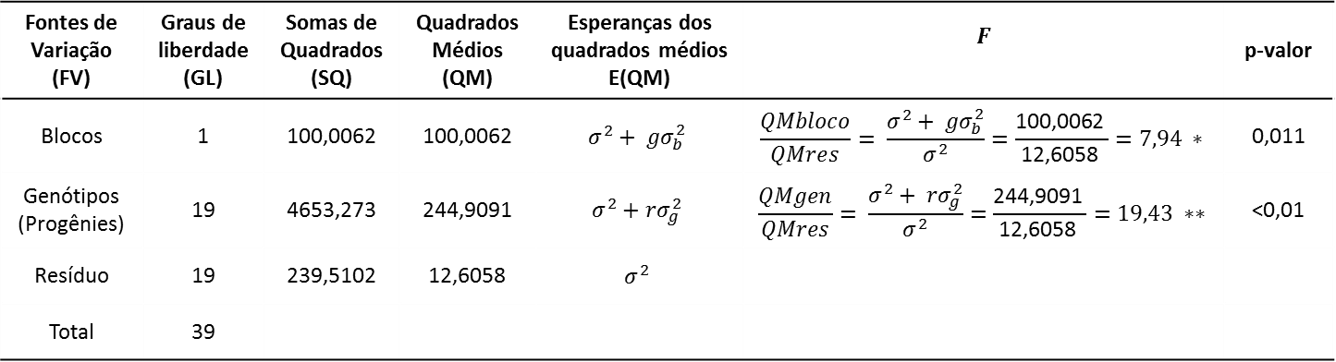
P₁ x P₂
Fontes de Variação (FV) | Graus de liberdade (GL) | Somas de Quadrados (SQ) | Quadrados Médios (QM) | Esperanças dos quadrados médios E(QM) | $$F$$ | p-valor
Blocos | 1 | 100,0062 | 100,0062 | $$σ^{2}+ {gσ}_{b}^{2}$$ | $$\frac{QMbloco}{QMres}= \frac{σ^{2}+ {gσ}_{b}^{2}}{σ^{2}}=\frac{\text{100,0062 }}{\text{12,6058} }=7,94 ∗$$ | 0,011
Genótipos (Progênies) | 19 | 4653,273 | 244,9091 | $$σ^{2}+rσ_{g}^{2}$$ | $$\frac{QMgen}{QMres}= \frac{σ^{2}+ {rσ}_{g}^{2}}{σ^{2}}=\frac{\text{244,9091} }{\text{12,6058} }=19,43 ∗∗$$ | <0,01
Resíduo | 19 | 239,5102 | 12,6058 | $$σ^{2}$$
Total | 39
F₁
População F₂
F₂
$${H_{0 }:σ}_{g}^{2}=0, não existe variabilidade genética entre as médias das progênies$$
$${H_{a }:σ}_{g}^{2}≠0, existe variabilidade genética entre as médias das progênies$$
Bloco₁
Bloco₂
2
15
12
17
4
20
5
11
7
17
9
7
1
14
20
19
14
10
4
2
...................
19
16
13
10
6
9
15
3
12
6
1
2
20
11
18
3
5
8
1
8
13
18
16
Seleção - Recombinação

Slide 14
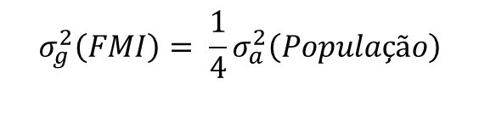
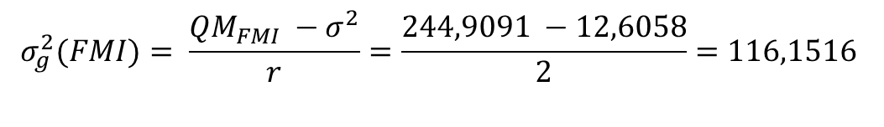
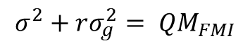
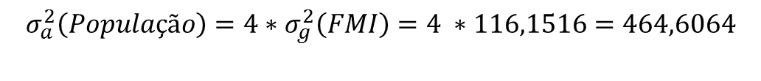
P₁ x P₂
Fontes de Variação (FV) | Graus de liberdade (GL) | Somas de Quadrados (SQ) | Quadrados Médios (QM) | Esperanças dos quadrados médios E(QM) | $$F$$ | p-valor
Blocos | 1 | 100,0062 | 100,0062 | $$σ^{2}+ {gσ}_{b}^{2}$$ | $$\frac{QMbloco}{QMres}= \frac{σ^{2}+ {gσ}_{b}^{2}}{σ^{2}}=\frac{\text{100,0062 }}{\text{12,6058} }=7,94 ∗$$ | 0,011
Genótipos (Progênies) | 19 | 4653,273 | 244,9091 | $$σ^{2}+rσ_{g}^{2}$$ | $$\frac{QMgen}{QMres}= \frac{σ^{2}+ {rσ}_{g}^{2}}{σ^{2}}=\frac{\text{244,9091} }{\text{12,6058} }=19,43 ∗∗$$ | <0,01
Resíduo | 19 | 239,5102 | 12,6058 | $$σ^{2}$$
Total | 39
F₁
População F₂
F₂
$${H_{0 }:σ}_{g}^{2}=0, não existe variabilidade genética entre as médias das progênies$$
$${H_{0 }:σ}_{g}^{2}≠0, existe variabilidade genética entre as médias das progênies$$
$$σ^{2}+rσ_{g}^{2}= {QM}_{FMI}$$
$$σ_{g}^{2}(FMI)= \frac{{QM}_{FMI} −σ^{2}}{r}=\frac{244,9091 −12,6058}{2}=116,1516$$
$$σ_{g}^{2}\left(FMI\right)= \frac{1}{4}σ_{a}^{2}\left(População\right)$$
...................
$$σ_{a}^{2}\left(População\right)=4∗σ_{g}^{2}\left(FMI\right)=4 ∗116,1516=464,6064$$
1
2
20
Seleção - Recombinação

Slide 15
Avaliação de 20 FMI
Cultivares | Repetição |  | Média
 | 1 | 2
1 | 54.53 | 55.83 | 55.18
2 | 48.98 | 50.16 | 49.57
3 | 52.47 | 47.59 | 50.03
4 | 45.18 | 46.4 | 45.79
5 | 47.65 | 55.91 | 51.78
6 | 51.08 | 59.3 | 55.19
7 | 56.75 | 63.68 | 60.215
8 | 50.89 | 52.6 | 51.745
9 | 58.44 | 56.85 | 57.645
10 | 46.53 | 47.14 | 46.835
11 | 46.27 | 49.79 | 48.03
12 | 49.5 | 44.69 | 47.095
13 | 78.81 | 94 | 86.405
14 | 55.97 | 55.71 | 55.84
15 | 45.83 | 52.03 | 48.93
16 | 52.79 | 53.43 | 53.11
17 | 45.49 | 54.71 | 50.1
18 | 52.85 | 51.68 | 52.265
19 | 53.46 | 58.97 | 56.215
20 | 81.82 | 88.07 | 84.945
Média | 53.7645 | 56.927 | 55.34575
Bloco₁
P₁ x P₂
F₁
2
15
12
17
4
9
7
1
14
20
População F₂
19
16
13
10
6
F₂
11
18
3
5
8
20
5
11
7
17
19
14
10
4
2
9
15
3
12
6
...................
1
8
13
18
16
1
2
20
Seleção - Recombinação
Bloco₂

Slide 16
P₁ x P₂
Fontes de Variação (FV) | Graus de liberdade (GL) | Somas de Quadrados (SQ) | Quadrados Médios (QM) | Esperanças dos quadrados médios E(QM) | $$F$$ | p-valor
Blocos | 1 | 100,0062 | 100,0062 | $$σ^{2}+ {gσ}_{b}^{2}$$ | $$\frac{QMbloco}{QMres}= \frac{σ^{2}+ {gσ}_{b}^{2}}{σ^{2}}=\frac{\text{100,0062 }}{\text{12,6058} }=7,94 ∗$$ | 0,011
Genótipos (Progênies) | 19 | 4653,273 | 244,9091 | $$σ^{2}+rσ_{g}^{2}$$ | $$\frac{QMgen}{QMres}= \frac{σ^{2}+ {rσ}_{g}^{2}}{σ^{2}}=\frac{\text{244,9091} }{\text{12,6058} }=19,43 ∗∗$$ | <0,01
Resíduo | 19 | 239,5102 | 12,6058 | $$σ^{2}$$
Total | 39
F₁
População F₂
F₂
$${H_{0 }:σ}_{g}^{2}=0, não existe variabilidade genética entre as médias das progênies$$
$${H_{a }:σ}_{g}^{2}≠0, existe variabilidade genética entre as médias das progênies$$
Bloco₁
Bloco₂
2
15
12
17
4
20
5
11
7
17
9
7
1
14
20
19
14
10
4
2
...................
19
16
13
10
6
9
15
3
12
6
1
2
20
11
18
3
5
8
1
8
13
18
16
Seleção - Recombinação

Slide 17
P₁ x P₂
Fontes de Variação (FV) | Graus de liberdade (GL) | Somas de Quadrados (SQ) | Quadrados Médios (QM) | Esperanças dos quadrados médios E(QM) | $$F$$ | p-valor
Blocos | 1 | 100,0062 | 100,0062 | $$σ^{2}+ {gσ}_{b}^{2}$$ | $$\frac{QMbloco}{QMres}= \frac{σ^{2}+ {gσ}_{b}^{2}}{σ^{2}}=\frac{\text{100,0062 }}{\text{12,6058} }=7,94 ∗$$ | 0,011
Genótipos (Progênies) | 19 | 4653,273 | 244,9091 | $$σ^{2}+rσ_{g}^{2}$$ | $$\frac{QMgen}{QMres}= \frac{σ^{2}+ {rσ}_{g}^{2}}{σ^{2}}=\frac{\text{244,9091} }{\text{12,6058} }=19,43 ∗∗$$ | <0,01
Resíduo | 19 | 239,5102 | 12,6058 | $$σ^{2}$$
Total | 39
F₁
População F₂
F₂
$${H_{0 }:σ}_{g}^{2}=0, não existe variabilidade genética entre as médias das progênies$$
$${H_{0 }:σ}_{g}^{2}≠0, existe variabilidade genética entre as médias das progênies$$
$$σ^{2}+rσ_{g}^{2}= {QM}_{FMI}$$
$$σ_{g}^{2}(FMI)= \frac{{QM}_{FMI} −σ^{2}}{r}=\frac{244,9091 −12,6058}{2}=116,1516$$
$$σ_{g}^{2}\left(FMI\right)= \frac{1}{4}σ_{a}^{2}\left(População\right)$$
...................
$$σ_{a}^{2}\left(População\right)=4∗σ_{g}^{2}\left(FMI\right)=4 ∗116,1516=464,6064$$
1
2
20
Seleção - Recombinação

Slide 18
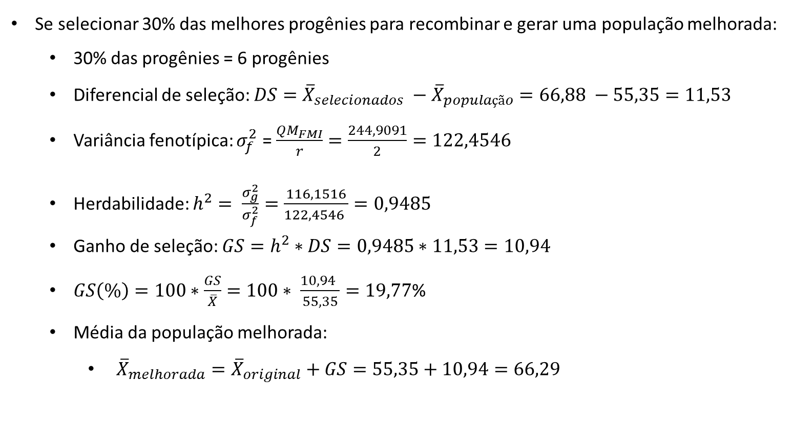
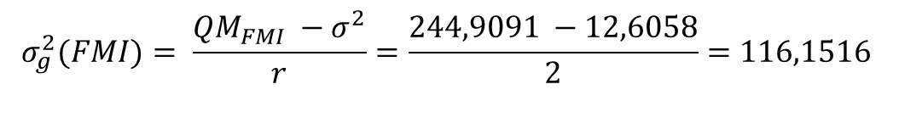
$${H_{a }:σ}_{g}^{2}≠0, existe variabilidade genética entre as progênies$$
Progênies | Média
13 | 86.405
20 | 84.945
7 | 60.215
9 | 57.645
19 | 56.215
14 | 55.84
6 | 55.19
1 | 55.18
16 | 53.11
18 | 52.265
5 | 51.78
8 | 51.745
17 | 50.1
3 | 50.03
2 | 49.57
15 | 48.93
11 | 48.03
12 | 47.095
10 | 46.835
4 | 45.79
$$σ_{g}^{2}(FMI)= \frac{{QM}_{FMI} −σ^{2}}{r}=\frac{244,9091 −12,6058}{2}=116,1516$$
Se selecionar 30% das melhores progênies para recombinar e gerar uma população melhorada:
30% das progênies = 6 progênies
Diferencial de seleção: ${DS={\overline{X}}_{selecionados} −\overline{X}}_{população}=66,88 −55,35=11,53$
Variância fenotípica: $σ_{f}^{2}$ = $\frac{{QM}_{FMI}}{r}=\frac{244,9091}{2}=122,4546$
Herdabilidade: $h^{2}= \frac{σ_{g}^{2}}{σ_{f}^{2}}=\frac{116,1516}{122,4546 }=0,9485$
Ganho de seleção: $GS=h^{2}∗DS=0,9485∗11,53=10,94$
$GS\left(\%\right)=100∗\frac{GS}{\overline{X}}=100∗ \frac{10,94 }{55,35}=19,77$%
Média da população melhorada:
${\overline{X}}_{melhorada}={\overline{X}}_{original}+GS=55,35+10,94=66,29$

Slide 19
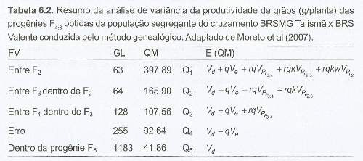
Exemplo
Efeito Aleatório
Moreto, 2007

Slide 20
Exemplos
Efeito Fixo

Slide 21
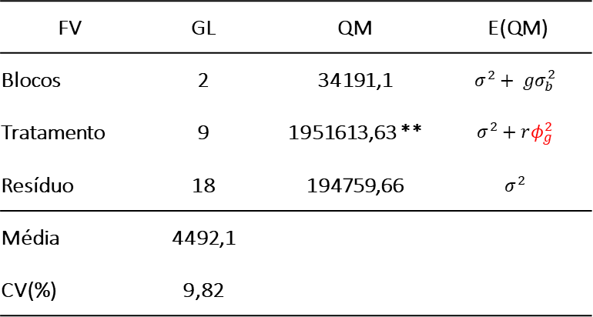
Exemplo
Avaliação de 10 Cultivares de Arroz
Tabela 1. Resumo da análise de variância de produtividade de grãos em Kg ha⁻¹ referente a avaliação de 10 cultivares de arroz.
Cultivares | Médias
1 | 5600.7 | a
9 | 5583.3 | a
4 | 5222.3 | ab
10 | 4597.3 | abc
5 | 4517.7 | abc
7 | 4427.3 | abc
2 | 4024.3 | bcd
3 | 3972.3 | bcd
8 | 3923.7 | cd
6 | 3052 | d
FV | GL | QM | E(QM)
Blocos | 2 | 34191,1 | $$σ^{2}+ {gσ}_{b}^{2}$$
Tratamento | 9 | 1951613,63 ** | $$σ^{2}+rφ_{g}^{2}$$
Resíduo | 18 | 194759,66 | $$σ^{2}$$
Média | 4492,1
CV(%) | 9,82

Slide 22
Ensaios de Valor de Cultivo e Uso

Slide 23
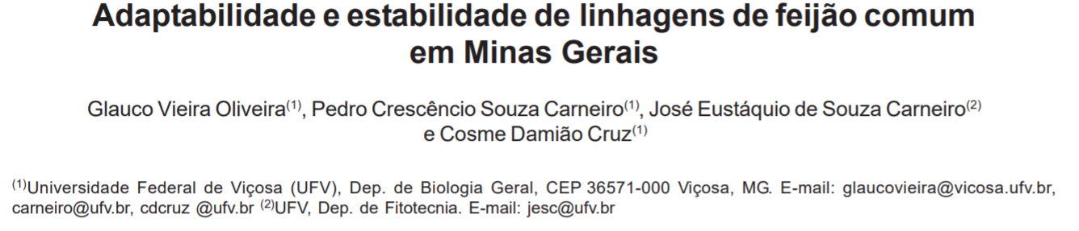
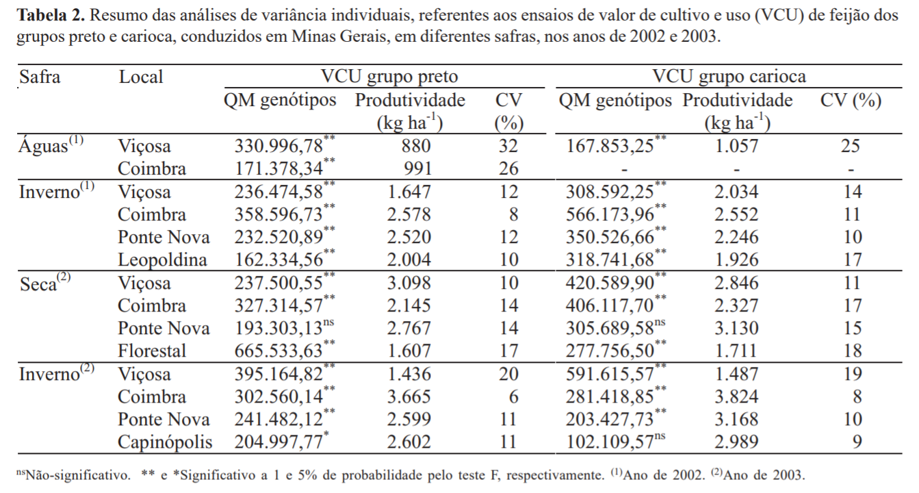

Slide 24
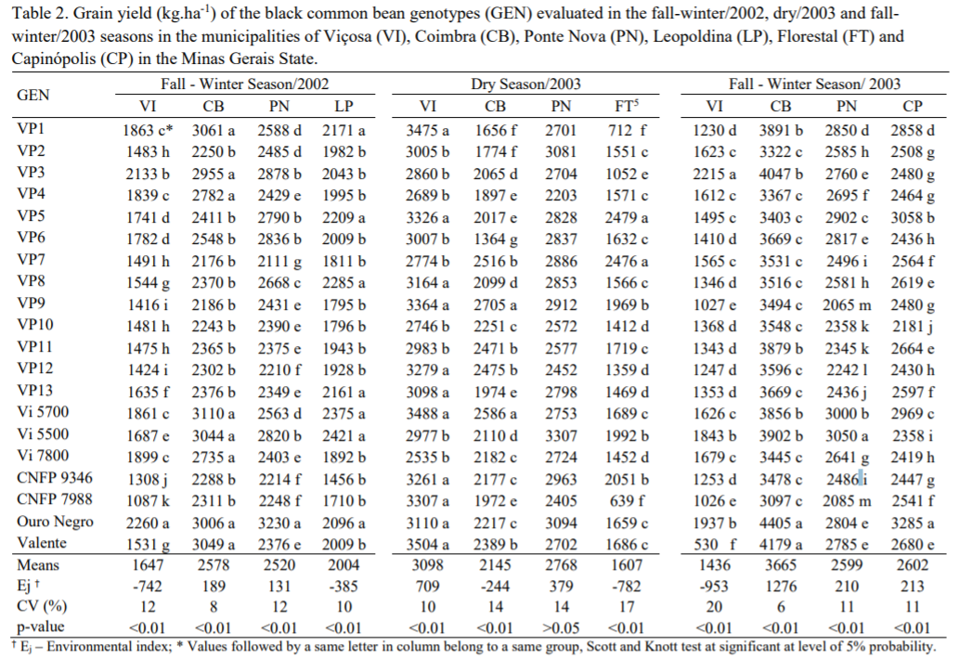

Slide 25
Diferenças
$$Y_{ij}=m+b_{j}+t_{i}+e_{ij}$$

Slide 26
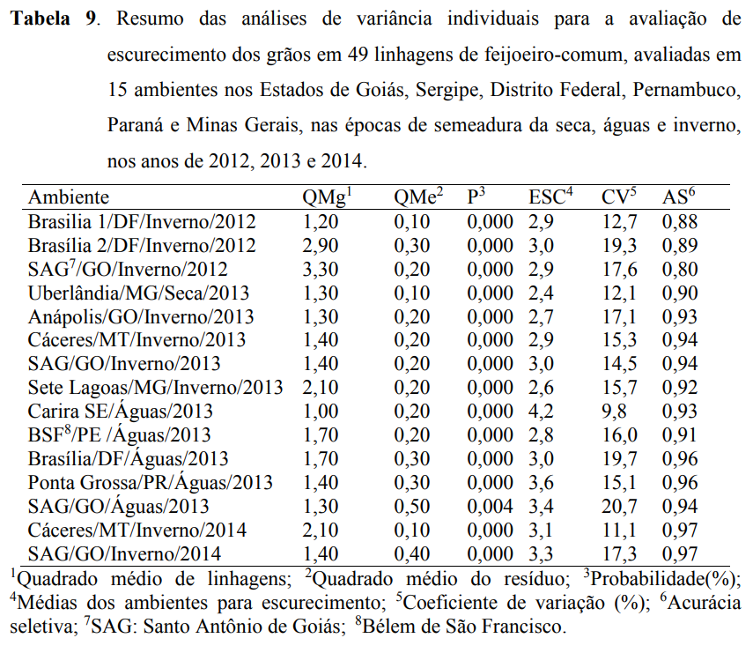
Exercício
Com base na tabela a seguir e considerando que os experimentos foram realizados em delineamento de blocos casualizados com três repetições. Escolha um dos experimentos.
O modelo a ser adotado;
A natureza dos efeitos e do modelo;
Apresente um quadro de ANOVA com os GL e as E(QM)
Estime os componentes de variância ou quadrático que forem possíveis.
Apresente como foi obtido o teste F e qual o seu valor.
Sugira as próximas análises a serem realizadas.

Slide 27
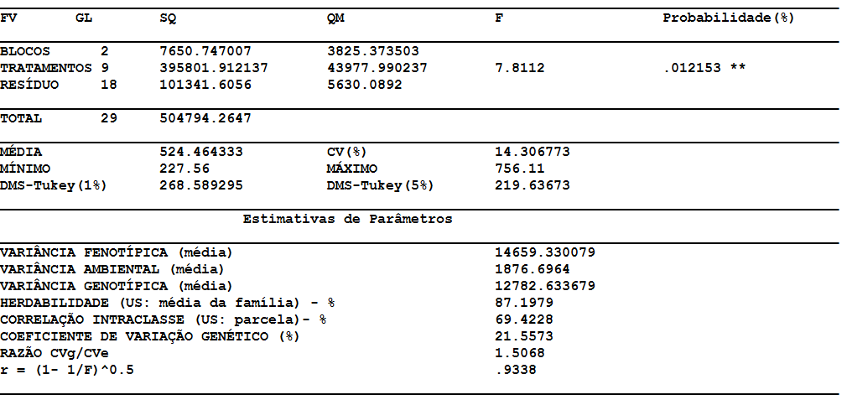
Exercício
Com base nos dados da tabela ao lado e nos assuntos já vistos em aula:
Crie uma situação para essa análises.
Sugira uma hipótese
Qual o modelo adotado?
A natureza dos efeitos e do modelo?
Qual o número de genótipos avaliados?
Qual o número de blocos?
Interprete os resultados conforme sua proposta.
Apresente como foram obtidas as estimativas dos parâmetros apresentados.
Apresente como foi obtido o QM, o teste F e qual o seu valor.
Sugira as próximas análises a serem realizadas.

